Slide 1



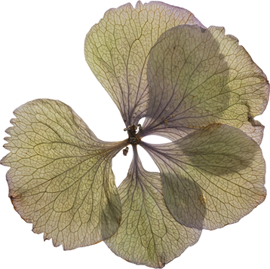
Вірші
зарубіжних поетів про дружбу і кохання. Огляд творів
Підготувала: Кісіль Валентина Василівна
вчитель україської мови та літератури, зарубіжної літератури
КЗ “Губарівська гімназія” Богодухівського району Харківської області

Slide 2
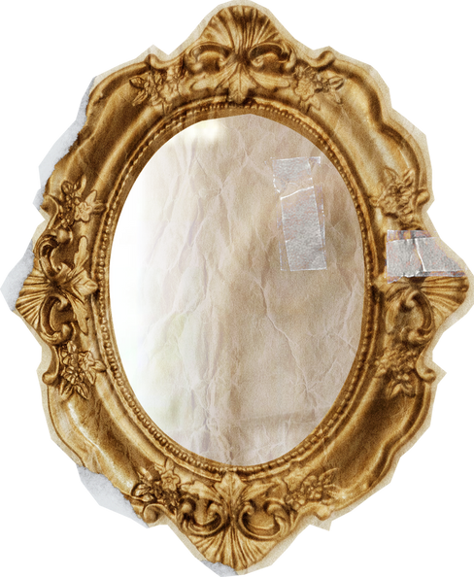
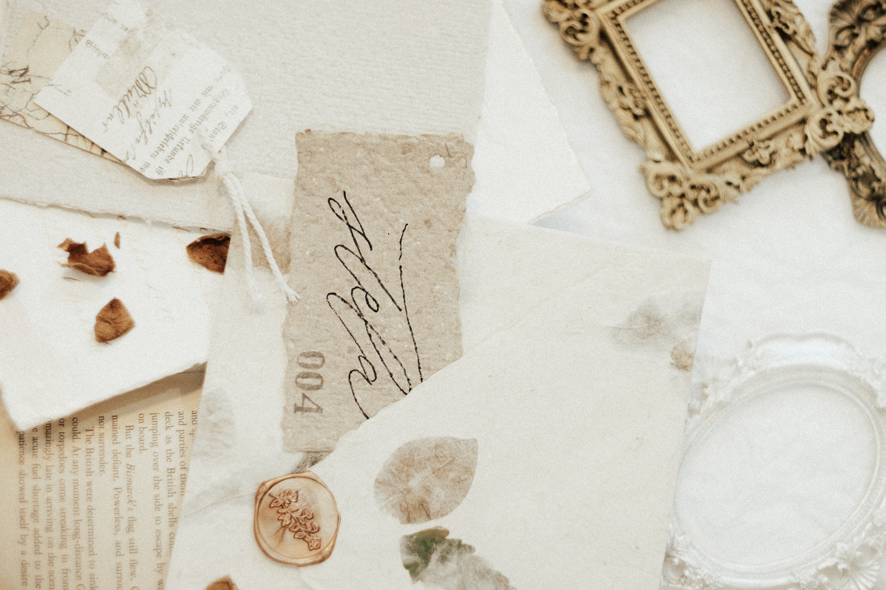
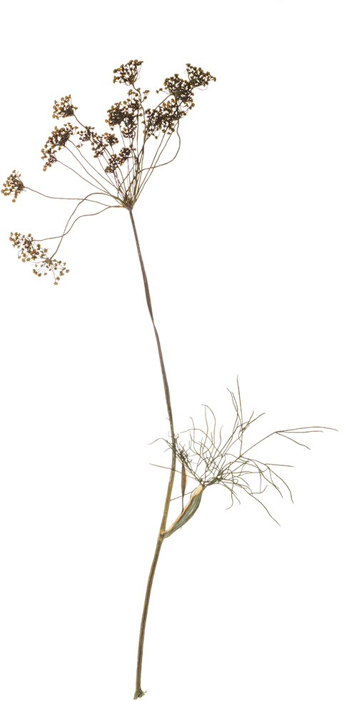
Мета
навчальна:
ознайомити учнів із зарубіжними поетами, що писали про дружбу та кохання: Р.Бернсом, Г.Гейне, П. Ронсаром, розкрити особливості поетичного світу кожного з них, довести,що любов — першооснова життя, засіб бачення і пізнання світу та власної душі, допомогти зрозуміти, що кохання — найсвітліше, найніжніше почуття, що здатне творити чудо, робити людину доброю, чуйною, благородною.
розвивальна:
формувати навички виразного читання та аналізу поетичного тексту; розвивати вміння висловлювати свою думку та обґрунтовувати її.
виховна:
виховувати повагу до справжніх почуттів.

Slide 3
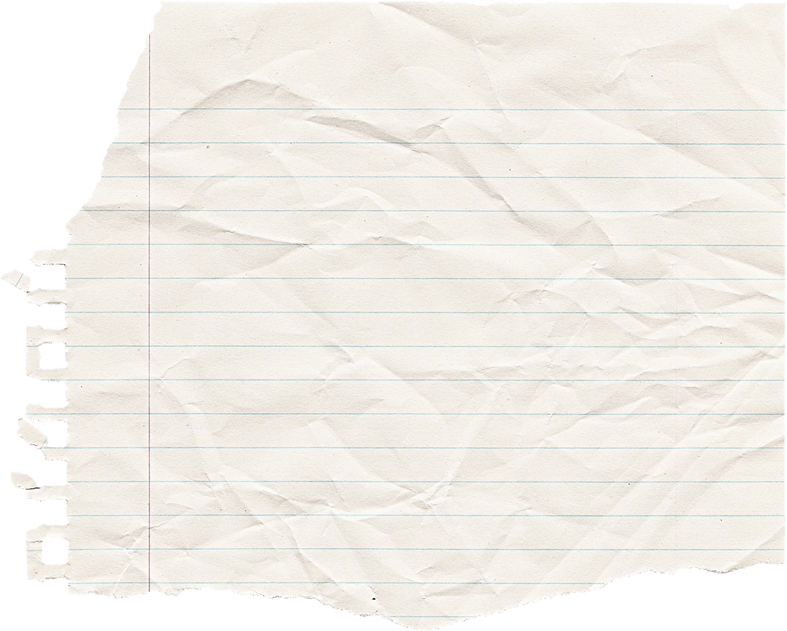
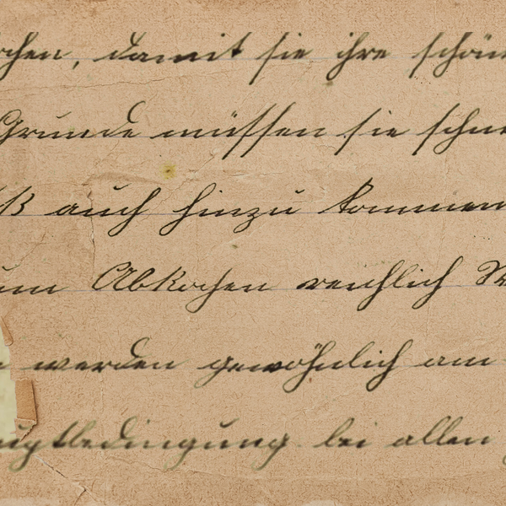
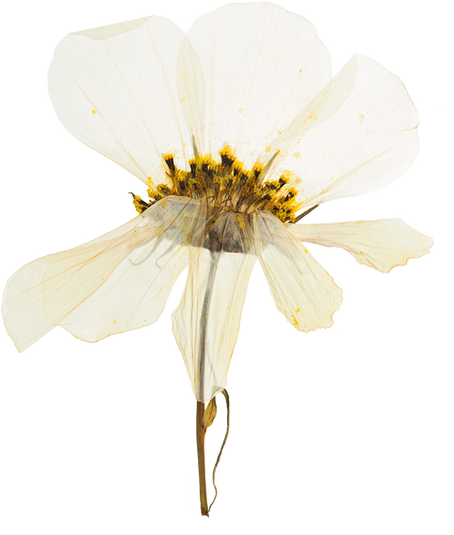
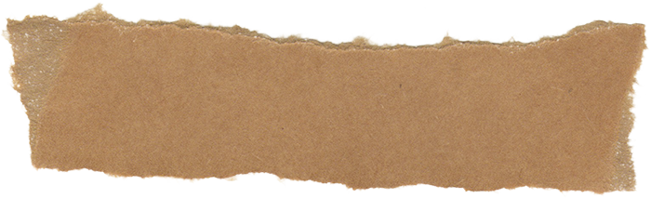
Що таке кохання?
У стрімкому світі, де все так швидко змінюється, є цінності, які ніколи не тьмяніють і не втрачають своєї вартості. Це справжні «коштовності» — дружба й кохання. Напевно, кожен із вас задумувався над тим, для чогож людині потрібно мати друзів або що таке кохання. Виявляється, що це почуття - чи не найголовніше у повсякденному житті. Для того, щоб збагнути, навіщо людині воно потрібне, треба передусім визначити, що це таке. Кожна людина кохання розуміє по-своєму, адже воно багатогранне.
Осьдекілька дитячих відповідей на запитання: “Що таке кохання?”
Оля, 8 років: “Це коли мама і тато не сваряться. Кохаючи, вони кажуть одне одному лагідні слова. Діти теж можуть закохуватися. Я, наприклад, люблю хлопчика Богдана.”
Вадим, 7 років: “Ну, я не часто закохувався. Коли люблять, кажуть хороші слова, дарують подарунки. Точно визначити, що таке кохання, не можу.”
Оленка, 3 роки: “Люблю тата й маму, а ще дідусів і своїх бабусь. А ще люблю своїх друзів, бо ми разом гуляємо і граємося.”

Slide 4
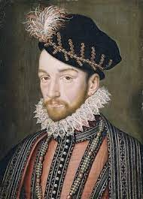
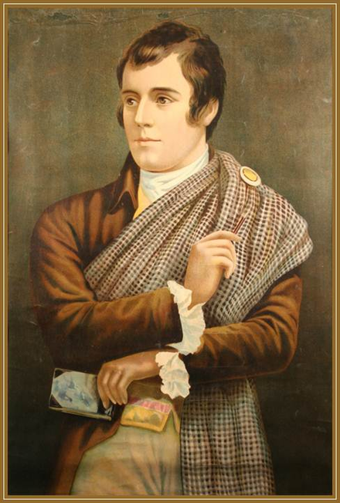
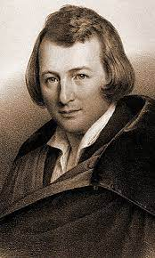
Поети, які писали про дружбу і кохання
П’єр де Ронсар
Роберт Бернс
Генріх
Гейне

Slide 5
Генріх Гейне, Роберт Бернс,
П’єр де Ронсар. Вони різні за своїм походженням, уподобаннями, розумінням багатьох житейських речей, вони навіть жили в різні епохи. Але єднає їх одне: глибоке розуміння світлого й прерасного людського почуття — кохання.
То ж починаємо наше знайомство з цими поетами.

Slide 6
П’єр де Ронсар
Коротко про поета
П'єр де Ронса́р (фр. Pierre de Ronsard; 11 вересня 1524, — 27 грудня 1585) — французький поет XVI століття. Очолював поетичне об'єднання «Плеяда», що стояло на засадах збагачення національної літератури надбанням і здобутками літератур Стародавньої Греції та Риму. На честь поета названа Ронсарова строфа.
Творча спадщина
Ронсар залишив багату поетичну спадщину. Оспівував радість життя, кохання, писав вірші на громадянські, патріотичні, філософські теми, засуджував релігійні війни. Автор збірок «Елегії» (1565), мадригалів, епітафій. В останні роки життя працював над епічною поемою «Франсіада» (1572, незакінчено). Трактат Ронсара «Короткий виклад поетичного мистецтва» відіграв значну роль у формуванні французького класицизму.

Slide 7
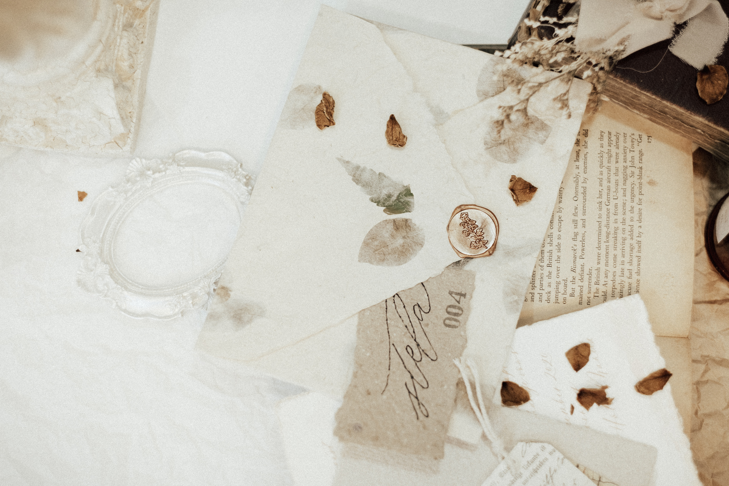
До того, як любов у світ прийшла...
До того, як любов у світ прийшла
І теплим сяйвом хаос освітила,
В нім плавала планет незмірна сила.
Без ладу, і без форми, й без числа.
Так і душа несміливо жила,
Без ладу й форми у мені бродила,
Поки любов її не озорила,
Коли з очей ти сяйво розлила.
І, скорений любові верховенством,
Дух у мені наповнився блаженством,
В думках моїх вогонь запломенів.
Любов дала життя, і рух, і силу,
І душу відродила осмутнілу –
Її любовний пломінь відігрів.
(переклад Ф. Скляр)

Slide 8
Роберт Бернс
Коротко про поета
Роберт Бернс (також Роберт Бернз) (25 січня 1759 - 21 липня 1796) - шотландський поет-романтик народився в родині єврейського торговця Самсона Гейне й Бетті ван Гельдерн у місті Дюссельдорфі, на Рейні.
Творча спадщина
Перший його вірш про світле дитяче кохання – «Прекрасна Неллі» - написаний у 15 років. Після нього з’явилися й інші.
Тарас Шевченко назвав Роберта Бернса «Поетом народним і великим». Українською мовою його вірші перекладали Павло Грабовський, Іван Франко, Василь Мисик, Микола Лукаш.

Slide 9
МОЯ ЛЮБА НЕЛЛІ
Любив я дівчину колись,
Люблю її й тепер,
Любитиму завжди і скрізь,
Поки живу — не вмер.
Багато знаю я дівчат
Вродливих, як одна,
Та не траплялося стрічать
Такої, як вона.
Дівоча знаджує краса
Людей у всі часи,
Але краса — то ще не все,
Ще треба й до краси.
Усе, що в дівчині ціню,
В моєї Неллі есть:
I врода, й серце, і душа,
I добра слава, й честь.
Немає в неї пишних шат
I дорогих прикрас,
Та краща всіх вона стократ,
У що б не одяглась.
Чарує око пишнота,
Багатства щедрий дар,
Але душевна чистота
Сильніший має чар.
За це я Неллі вподобав
I щиро полюбив,
За це я серце їй віддав
Одній навік-віків.
Що найбільше цінував поет в коханій Нелл у свої 15 років?

Slide 10
Моя любов — рожевий квіт
Моя любов — рожевий квіт
В весінньому саду,
Моя любов — веселий спів,
Що з ним я в світ іду.
О, як тебе кохаю я,
Єдиная моя!
Тому коханню не зміліть,
Хоч висхнуть всі моря.
Нехай посхнуть усі моря,
Потануть брили скал,
А ти навік любов моя, —
Аж згасне сонця пал,
Прощай, прощай, мій рідний край,
Прощай, моя любов,
Та де б не був я, мила, знай —
Прийду до тебе знов!
(переклад М. Лукаша)

Slide 11
Генріх Гейне
Коротко про поета
Крістіа́н Йо́ганн Ге́нріх Гéйне 13 грудня 1797, Дюссельдорф, Німеччина — 17 лютого 1856, Париж, Франція) — один із найбільш визначних німецьких поетів та журналістів XIX століття. Гейне вважають останнім поетом «романтичної епохи» і одночасно її очільником. Будучи критиком, політичним журналістом, есеїстом, сатириком та полеміком, він був об'єктом захоплень та негативного ставлення.
Творча спадщина
Наслідуючи традиції фольклору, поет сміливо оспівував у своїх творах живе людське почуття, в якому природно поєднується і духовна близькість, і чуттєва пристрасть. Великий лірик, Бернс зумів передати в своїх піснях всю глибину, силу і чистоту кохання.

Slide 12
Коли настав чудовий май
Коли настав чудовий май,
Садочків розвивання,
Тоді у серденьку моїм
Прокинулось кохання.
Коли настав чудовий май,
І пташок щебетання,
Тоді я милій розказав
Мою журбу й кохання.
(переклад Л. Українки)

Slide 13

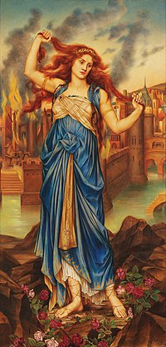
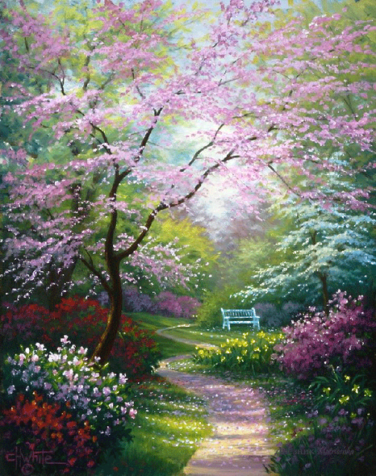
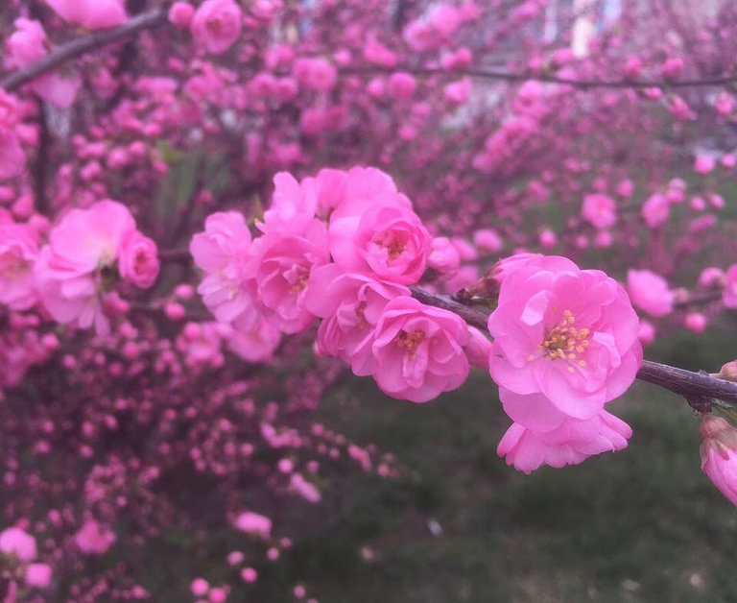
Символи віршів

Slide 14
Коли Любов живе в душі людини,
То негаразди враз стають малими,
По – іншому на небі сонце сяє,
Коли душа по справжньому кохає.
Лише Любов допомагає жити,
Підкорює серця, полонить час.
Я вам бажаю так життя прожити,
Щоб ви любили і любили вас!

Slide 15
Домашнє
завдання
1
Скласти сенкан до теми «Зарубіжні поети про кохання»
2
Підготувати повідомлення про П’єра де Ронсара

Slide 16
Оцініть себе за кожним із визначених напрямів від 0 до 2 балів
1.Я добре підготувався до уроку.
2. Я був активним на уроці.
3. Я виконував усі завдання вчителя.
4. Я був на уроці уважним.
5. Я допомагав іншим.
6. Я зрозумів тему.

Slide 17
Дякую за увагу!

